Slide 1
COVID-19: Lage National, 27.07.2020
Informationen für den Krisenstab
Datenstand | Anzahl | Änderung zum Vortag |  | Inzidenz (Fälle/ 100.000 Einw.)
27.07.2020; 0:00 Uhr |  | Ganze Zahl | Prozent
Bestätigte Fälle | 205.609 | +340 | +0,2% | 247
Verstorbene | 9.118 | +0 | +0 % | 11
Anteil Verstorbene | 4,5%
Genesene | ca. 190.400
Schätzung der Reproduktionszahl (R)
Schätzung der Reproduktionszahl (R):
  27.07.2020: 1,28 (95%-Prädiktionsintervall: 1,02– 1,54)
  26.07.2020: 1,22 (95%-Prädiktionsintervall: 0,95 – 1,52)
Schätzung eines stabileren R (7-Tage-R):
  27.07.2020: 1,10 (95%-Prädiktionsintervall: 0,96 – 1,23)
  26.07.2020: 1,16 (95%-Prädiktionsintervall: 1,01 – 1,33)
DIVI Datenstand 26.07.2020 | Anzahl | Änderung zum Vortag
Aktuell ITS | 269 | +20
Beatmet | 130 | +4
Notes:
Quelle: Ordner des aktuellen Lageberichts S:\Projekte\RKI_nCoV-Lage\3.Kommunikation\3.7.Lageberichte

Slide 2
Fälle und Todesfälle pro Bundesland (Datenstand: 27.07.2020. 00:00)
Bundesland | Fälle kumulativ | Differenz Vortag | Fälle kumulativ/ 100.000 Einw. | Fälle in den letzten 7 Tagen | 7-Tage-Inzidenz | Todesfälle | Todesfälle/ 100.000 Einw.
Baden-Württemberg | 36.819 | 0 | 333 | 325 | 2,9 | 1.841 | 16,6
Bayern | 50.501 | 219 | 386 | 641 | 4,9 | 2.619 | 20,0
Berlin | 9.001 | 10 | 240 | 215 | 5,7 | 223 | 5,9
Brandenburg | 3.524 | 0 | 140 | 39 | 1,6 | 168 | 6,7
Bremen | 1.747 | 1 | 256 | 27 | 4,0 | 55 | 8,1
Hamburg | 5.322 | 18 | 289 | 79 | 4,3 | 261 | 14,2
Hessen | 11.685 | 5 | 186 | 265 | 4,2 | 518 | 8,3
Mecklenburg-Vorpommern | 843 | 0 | 52 | 34 | 2,1 | 20 | 1,2
Niedersachsen | 14.241 | 18 | 178 | 192 | 2,4 | 648 | 8,1
Nordrhein-Westfalen | 47.471 | 41 | 265 | 1.323 | 7,4 | 1.728 | 9,6
Rheinland-Pfalz | 7.434 | 14 | 182 | 104 | 2,5 | 238 | 5,8
Saarland | 2.851 | 1 | 288 | 21 | 2,1 | 174 | 17,6
Sachsen | 5.512 | 0 | 135 | 24 | 0,6 | 225 | 5,5
Sachsen-Anhalt | 1.989 | 3 | 90 | 33 | 1,5 | 63 | 2,9
Schleswig-Holstein | 3.322 | 4 | 115 | 59 | 2,0 | 155 | 5,4
Thüringen | 3.347 | 6 | 156 | 24 | 1,1 | 182 | 8,5
Gesamt | 205.609 | 340 | 247 | 3.405 | 4,1 | 9.118 | 11,0

Slide 3
Vergleich KW28/KW29 pro Bundesland (Stand 21.07.2020)
Bundesland | Meldewoche 28 |  | Meldewoche 29 |  | Änderung im Vergleich
 | Anzahl | Inzidenz | Anzahl | Inzidenz | Anzahl | Anteil
Baden-Württemberg | 247 | 2,2 | 345 | 3,1 | 98 | 40%
Bayern | 500 | 3,8 | 508 | 3,9 | 8 | 2%
Berlin | 187 | 5,0 | 132 | 3,5 | -55 | -29%
Brandenburg | 20 | 0,8 | 25 | 1,0 | 5 | 25%
Bremen | 11 | 1,6 | 30 | 4,4 | 19 | 173%
Hamburg | 14 | 0,8 | 15 | 0,8 | 1 | 7%
Hessen | 219 | 3,5 | 235 | 3,8 | 16 | 7%
Mecklenburg-Vorpommern | 0 | 0,0 | 5 | 0,3 | 5 | -
Niedersachsen | 86 | 1,1 | 219 | 2,7 | 133 | 155%
Nordrhein-Westfalen | 925 | 5,2 | 1.082 | 6,0 | 157 | 17%
Rheinland-Pfalz | 99 | 2,4 | 140 | 3,4 | 41 | 41%
Saarland | 13 | 1,3 | 11 | 1,1 | -2 | -15%
Sachsen | 17 | 0,4 | 16 | 0,4 | -1 | -6%
Sachsen-Anhalt | 25 | 1,1 | 36 | 1,6 | 11 | 44%
Schleswig-Holstein | 23 | 0,8 | 49 | 1,7 | 26 | 113%
Thüringen | 22 | 1,0 | 28 | 1,3 | 6 | 27%
Gesamt | 2.408 | 2,9 | 2.876 | 3,5 | 468 | 19%
Notes:
Extra Folie nur Dienstags#
Datei Wochenvergleich_Datum

Slide 4
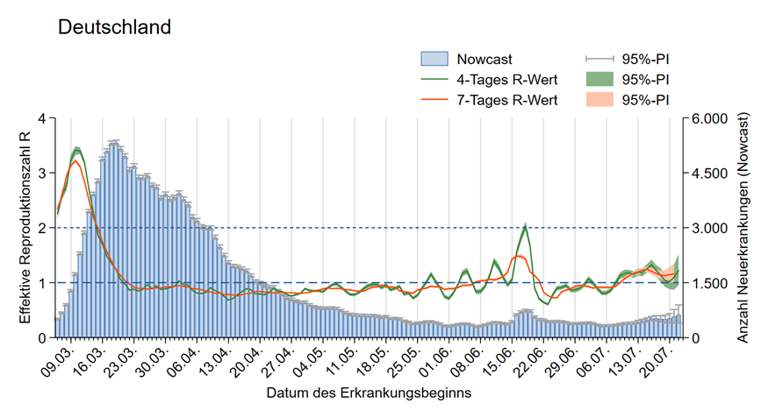
Nowcasting - Schätzung der Reproduktionszahl (R)
(aus dem Bericht an die Bundesländer vom 26.07.2020)
Notes:
„NC_AGsges_Range7_ma4.emf“
S:\Projekte\RKI_nCoV-Lage\2.Themen\2.1.Epidemiologie\Nowcasting\Do-Files\pics\Surveillance\
S:\Projekte\RKI_nCoV-Lage\3.Kommunikation\3.7.Lageberichte\2020-05-13\Nowcast
Aus Nowcasting Bericht für Bundesländer kopieren (Nowcasting_BL.docx)

Slide 5
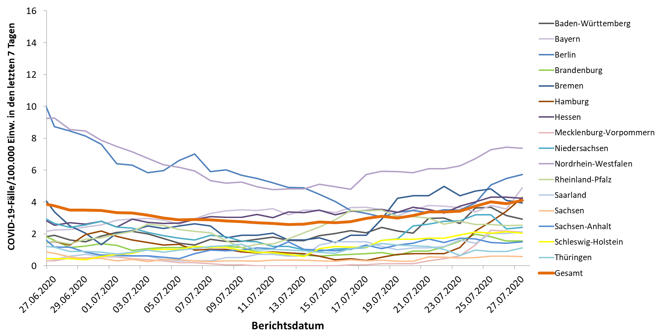
7-Tages-Inzidenz nach Meldedatum Bundesländer (Datenstand 27.07.2020 0:00 Uhr)
3.
2.
4.
5.
1.
Notes:
Datei Fallzahlen_kumulativ_Datum

Slide 6
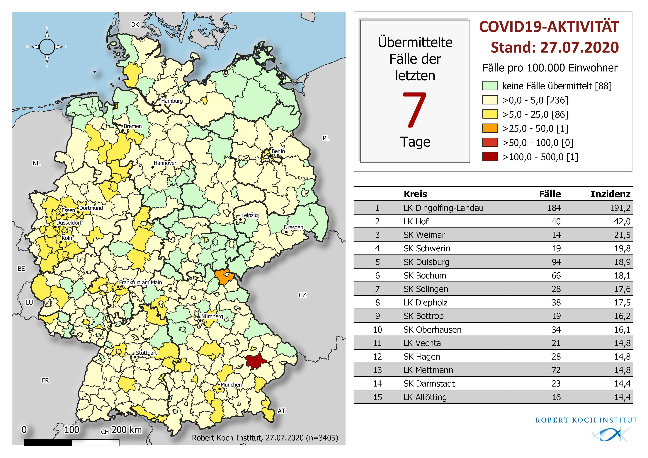
Geografische Verteilung in Deutschland: 7-Tage-Inzidenz
n = | 3.405
1 | LK mit 7-Tages-Inzidenz >25-50Fälle/100.000 Einw.
0 | LK mit 7-Tages-Inzidenz >50-100 Fälle/100.000 Einw.
1 | LK mit 7-Tages-Inzidenz >100-500 Fälle/100.000 Einw.

Slide 7
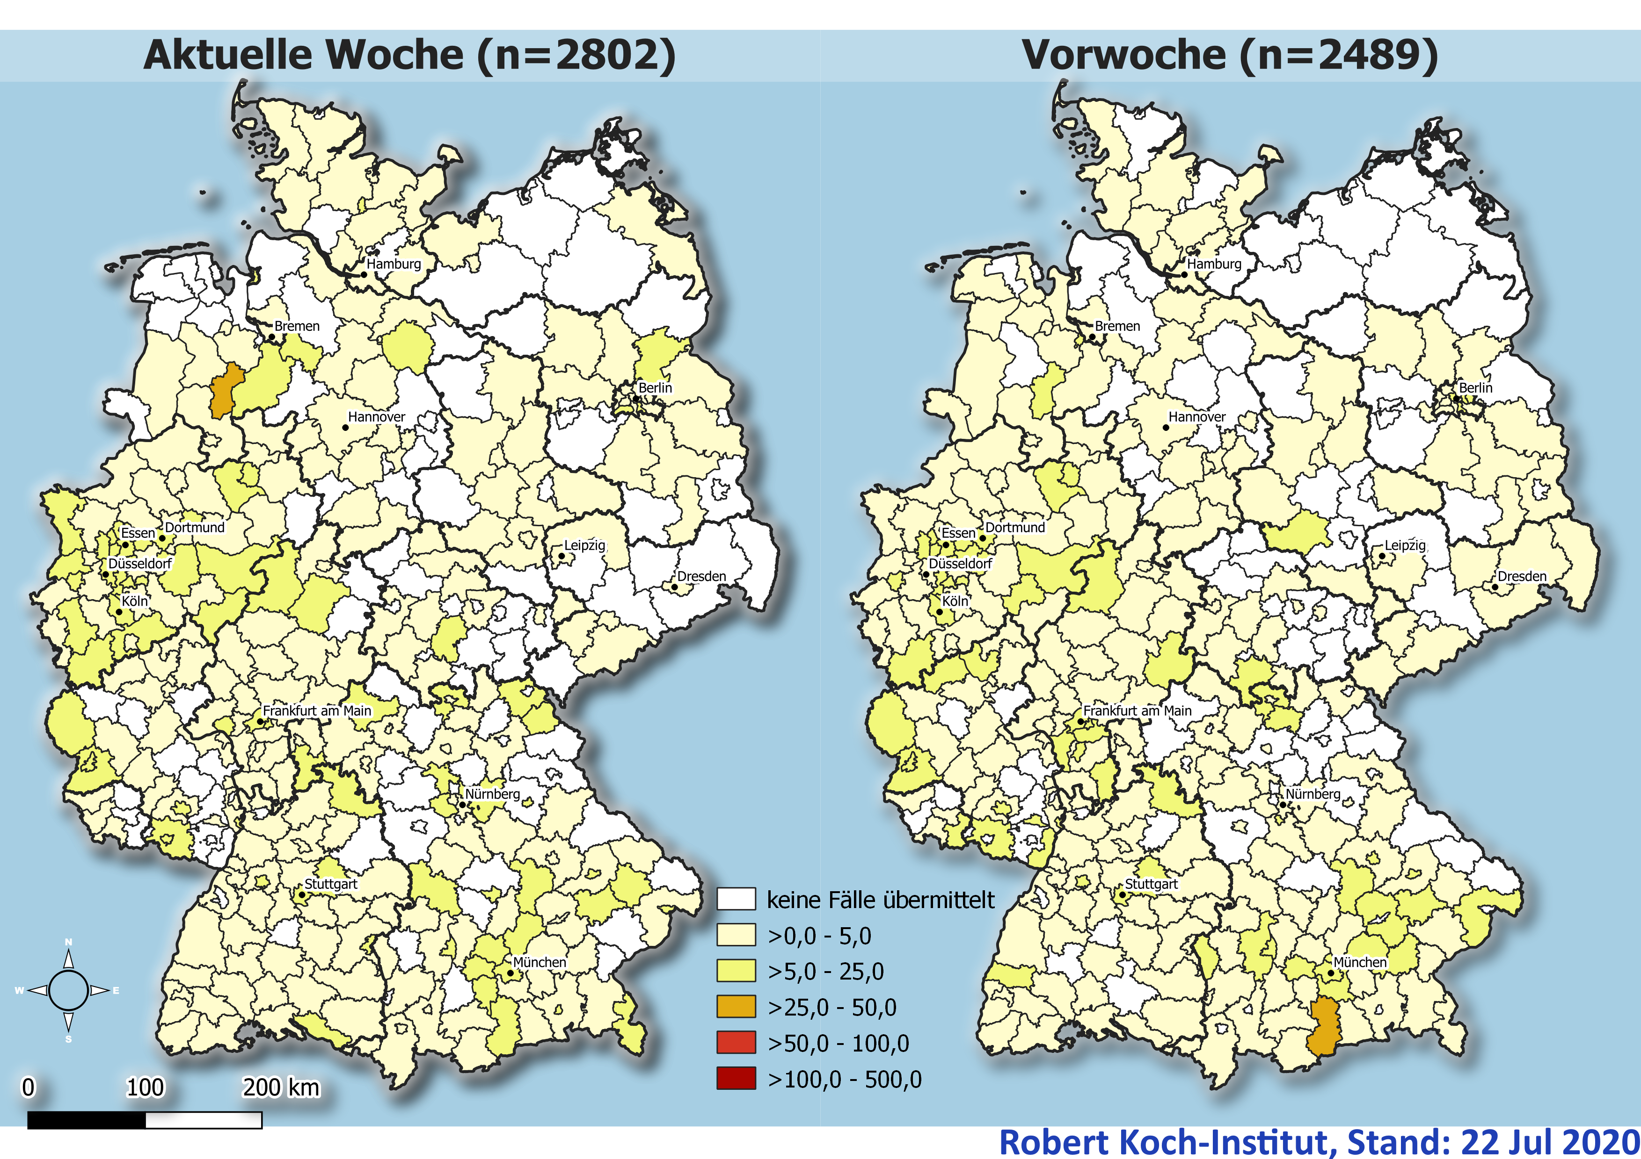
Wochenvergleich Aktuelle/Vorwoche (Stand 22.07.2020)
Notes:
Nur Mittwochs!
Ordner Karten

Slide 8
Landkreise mit den höchsten Fallzahlen in den letzten 7 Tagen
Fälle in den letzten 7 Tagen (TOP 15)
7-Tage-Inzidenz (TOP 15)
LK | Fälle | Inzidenz
LK Dingolfing-Landau | 184 | 191,2
SK Duisburg | 94 | 18,9
SK München | 80 | 5,4
SK Hamburg | 79 | 4,3
SK Essen | 73 | 12,5
LK Mettmann | 72 | 14,8
SK Bochum | 66 | 18,1
SK Köln | 60 | 5,5
SK Dortmund | 45 | 7,7
SK Düsseldorf | 40 | 6,5
SK Frankfurt am Main | 40 | 5,3
LK Recklinghausen | 40 | 6,5
LK Hof | 40 | 42,0
LK Unna | 39 | 9,9
SK Berlin Mitte | 39 | 10,2
LK | Fälle | Inzidenz
LK Dingolfing-Landau | 184 | 191,2
LK Hof | 40 | 42,0
SK Weimar | 14 | 21,5
SK Schwerin | 19 | 19,8
SK Duisburg | 94 | 18,9
SK Bochum | 66 | 18,1
SK Solingen | 28 | 17,6
LK Diepholz | 38 | 17,5
SK Bottrop | 19 | 16,2
SK Oberhausen | 34 | 16,1
LK Vechta | 21 | 14,8
SK Hagen | 28 | 14,8
LK Mettmann | 72 | 14,8
SK Darmstadt | 23 | 14,4
LK Altötting | 16 | 14,4
Notes:
Fallzahlen Tabelle

Slide 9
Aktuelle Ausbrüche
Landkreis Dingolfing-Landau (BY) Status 26.07.2020 (LGL)
Ausbruch unter Erntehelfern in einem landwirtschaftlichen Betrieb
479 Personen wurde im Rahmen einer Reihentestung getestet,
174 positiv, 298 negativ, 2 nicht beurteilbar, 5 ausstehend. (Stand 25.7., 21:30)
Arbeiter wohnen in einem Containerkomplex auf dem Betriebsgelände. Quarantäne wurde für den gesamten Betrieb angeordnet, Kohorten-Isolierung in SARS-CoV-2 Infizierte und KP1 wird vor Ort vorgenommen
Bevölkerung ist mobile Testungen angeboten worden
SK Rostock (MV) Status 24.07.2020 (GA)
Crewangehörige des AIDA-Kreuzfahrtschiffe infiziert. Nachweis erfolgte im Rahmen des Screenings als Präveentionsmaßnahme des Unternehmens zur Vorbereitung der Arbeitsaufnahme. Mit Stand 25.07. kam keine weitere Infektion hinzu.
Landkreis Hof/ Ort Rehau (BY) Status 24.07.2020 (LGL)
Ausbruch ausgehend von einer osteuropäischen Großfamilie
Die Gesamtzahl der aktiven Fällen liegt im LK Hof damit bei 43.
Reihenuntersuchungen laufen noch, es wird mit weiteren Ergebnissen gerechnet
Alle ca. 10.000 Einwohner der Stadt Rehau können sich kostenlos an einer mobilen Teststation untersuchen lassen. Mit
Eifelkreis Bitburg Prüm (RP), Status 23.07.2020 (LK)
115/166 Testergebnissen liegen vor
Zahl der Infizierten im Landkreis am 23.07. bei 33
Hamburg, Status 23.07.2020 (Presse, LK)
Viele Reiserückkeher*innen positive gestest
7 Bewohner*innen einer Flüchtlingsunterkunft (Wandsbeck)

Slide 10
Ausbrüche ohne tagesaktuelle Neuigkeiten/ Hintergrund
LK Gütersloh, Rheda Wiedenbrück (NRW), Status 24.07.2020 (Presse)
Schlachtunge seit einigen Tagen wieder aufgenommen
wieder 20 Beschäftigte positiv
KfSt Bochum (NRW), Reha Klinikum, Status 23.07.2020 (LK)
83 Personen infiziert, 20 stationär, 2 intensiv-medizinisch versorgt
10 MA und 11 Patient*innen im Augusta Klinikum, 2 weitere med. Einrichtungen und ein Seniorenheim betroffen
Testungen in allen Einrichtungen laufen
Seniorenheim KfSt Solingen (NRW), Status 20.07.2020 (Presse)
14 Fälle seit 17.07. unter Bewohnern, insg. 150 Menschen gestestet, alle übrigen negativ
Baden Württemberg Sozialministerium, Status 23.07.2020
Kumulativ ca. 225 (14,9%) reiseassoziierte Fälle, davon ca. 32% Serbien
KfSt Duisburg, hohe Fallzahlen (NRW) Status 23.07.2020 (Presse, Gesundheitsamt)
- Aktive Fälle 112
Vier Ursprünge: Öztas Dönerfleischproduktion in Moers, Paketdienstleister DPD und zwei Zuckerfeste in Moers und Bruckhausen
Flüchtlingsheim Essen-Fischlaken, (NRW) Status 21.07.2020 (Presse)
4 Bewohner positiv
Weitere Testgergebnisse stehen noch aus

Slide 11
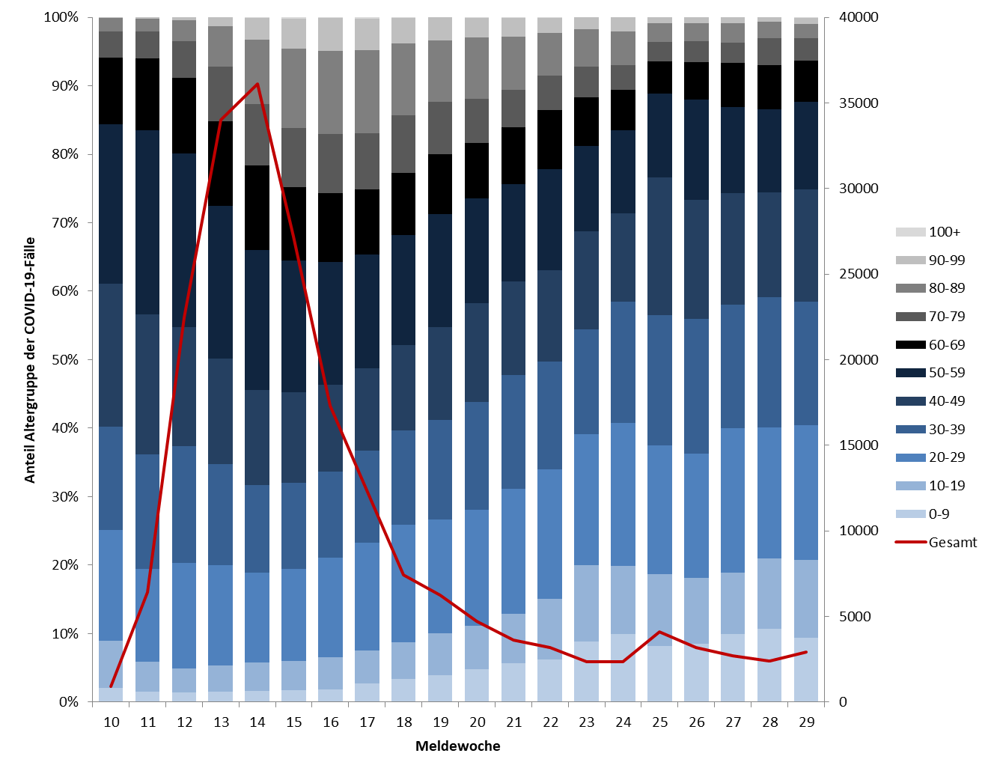
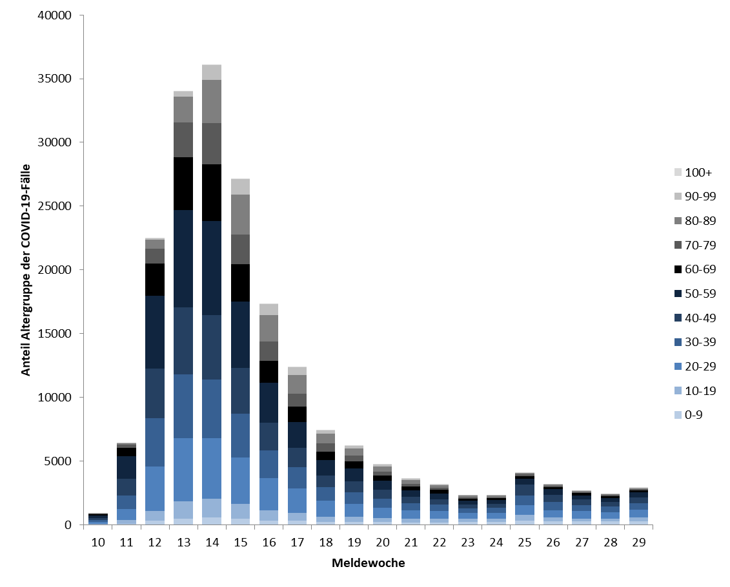
Altersverteilung nach Meldewoche: Gesamtfälle
(Datenstand: 22.07.2020. 00:00)
Anzahl Gesamtfälle m. Angaben | 201.691
Notes:
Extra Folie nur Mittwochs
Quelle: Ordner des aktuellen Lageberichts S:\Projekte\RKI_nCoV-Lage\3.Kommunikation\3.7.Lageberichte
Reiter AG10-Meldewoche
Anzahl Gesamtfälle mit Angaben = Summe aus den Fallzahlen der dargestellten Meldewochen summieren (ohne unbekannt)

Slide 12
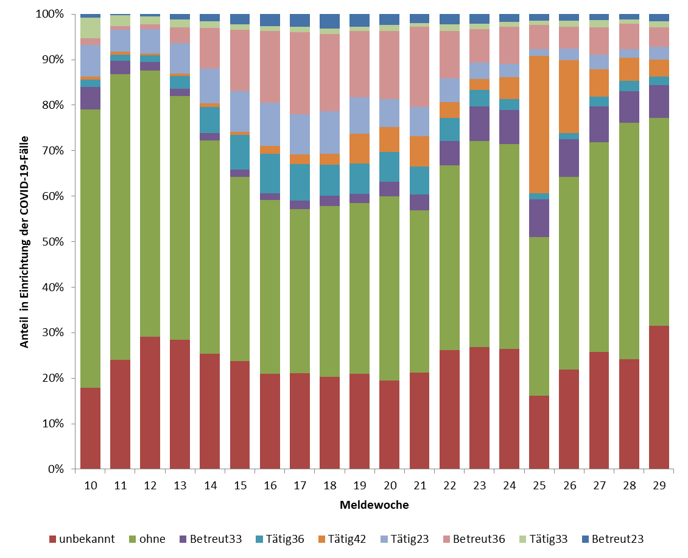
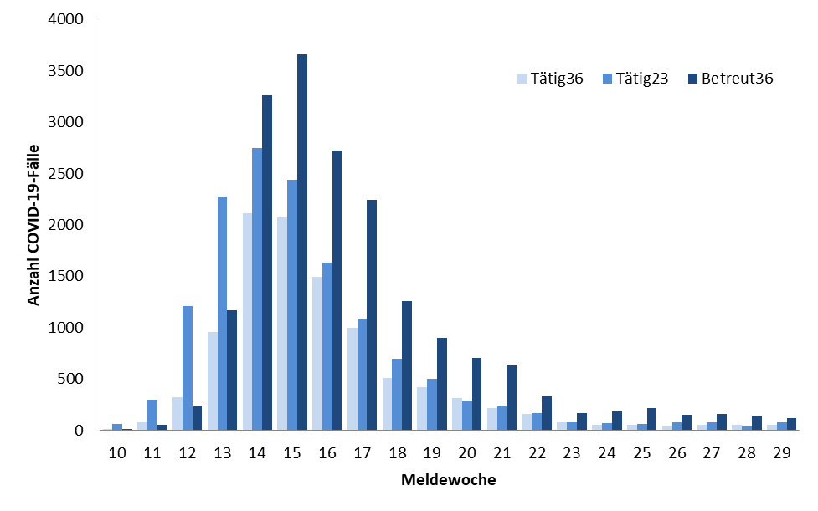
Übermittelte Fälle nach Tätigkeit oder Betreuung in Einrichtungen nach Meldewoche; (Datenstand: 22.07.2020. 00:00)
Notes:
Extra Folie nur Mittwochs
Tabellenblatt Einrichtungen Graphik

Slide 13
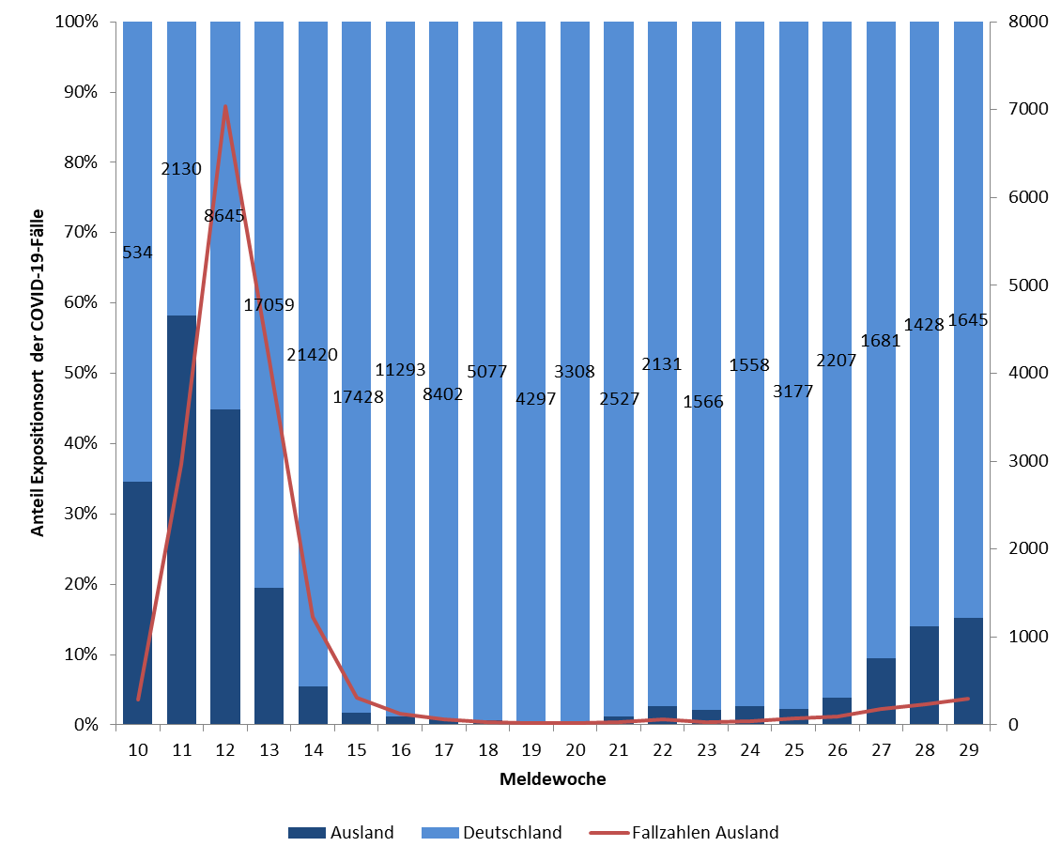
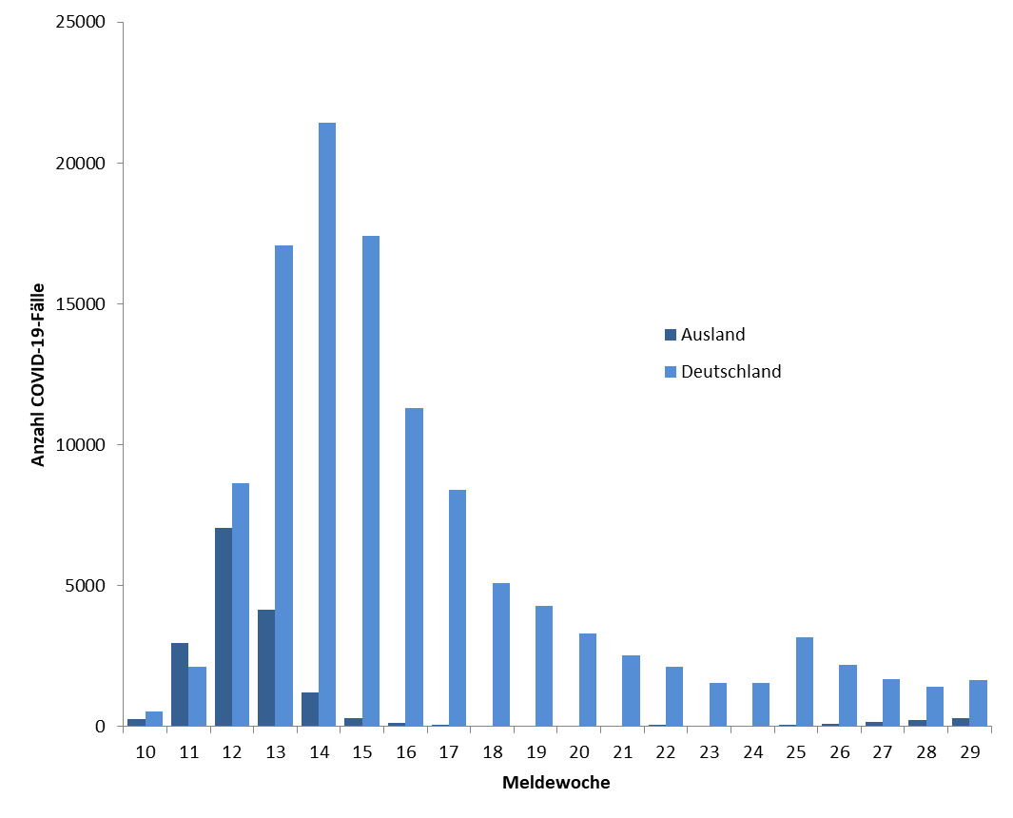
Übermittelte COVID-19-Fälle nach Expositionsort
(Datenstand: 22.07.2020, 0:00 Uhr)
Notes:
Extra Folie nur Mittwochs
Tabellenblatt: Expo Meldewoche
----------
Datenquelle: Covid19_Liste, Datenblätter: Expositionsort - Wichtig: vor der nächsten Filterung den vorherigen Filter entfernen!
Expositionsland: 1. Ebene (ohne Deutschland)
Häufig genannte Regionen: 2. Ebene; nach Land filtern

Slide 14
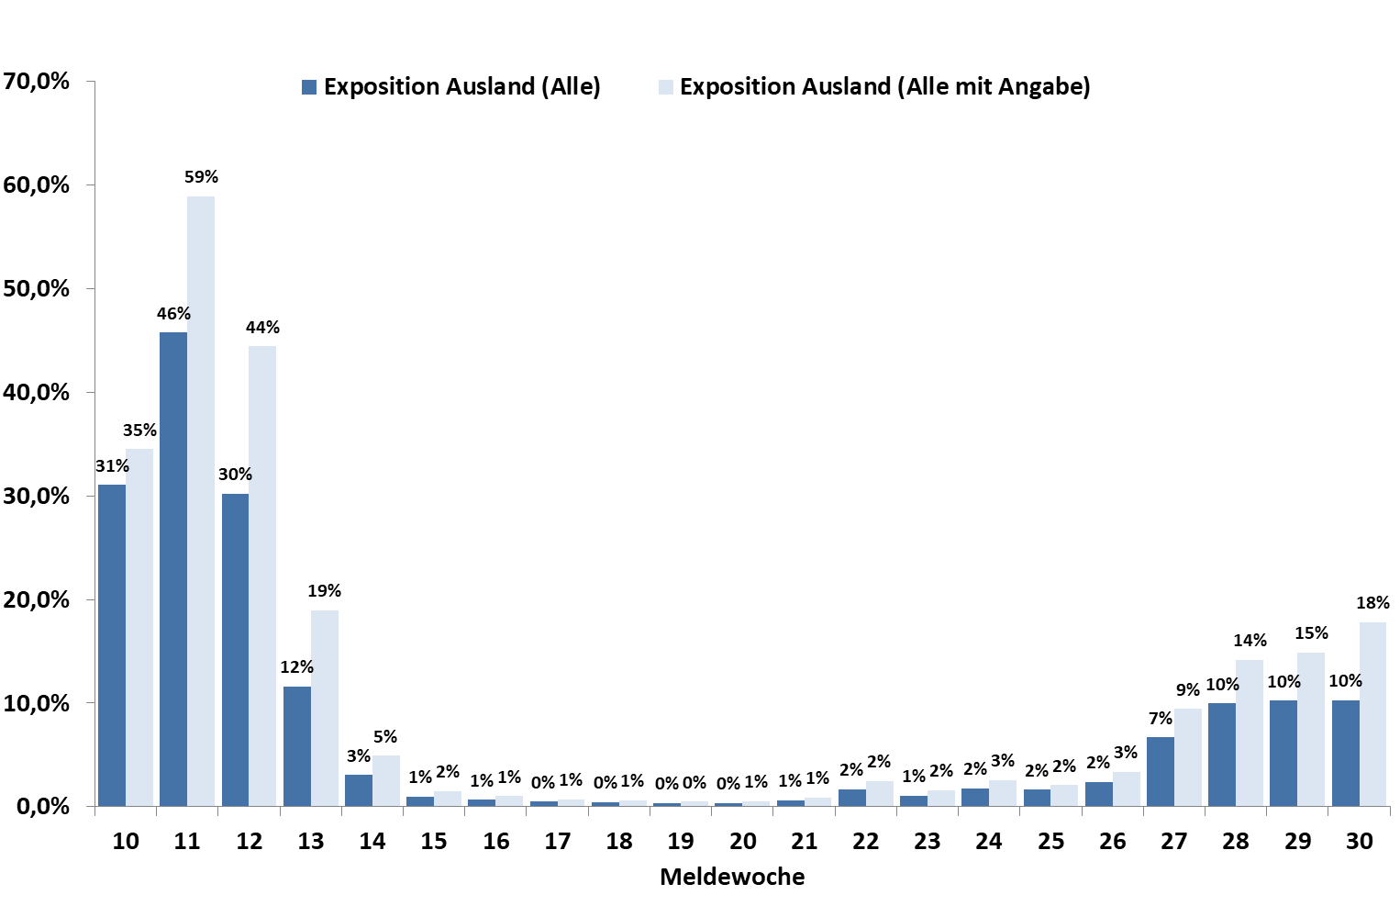
Anteil COVID-19-Fälle mit Expositionsort im Ausland, nach Meldewoche, Stand 27.07.2020, 0:00 Uhr
In der 29. und 30. Meldewoche wurden 6.394 COVID-19-Fälle an das RKI übermittelt. Bei 656 Fällen (10,3%) wurde ein anderes Land als Deutschland als Expositionsland berichtet.
Von der 15. bis zur 25. MW schwankte der Anteil mit einer möglichen Ansteckung außerhalb Deutschlands zwischen 0,3% und 1,8%. In den Wochen 26 bis 30 stieg dieser Anteil von 2,4% auf 10,3% an.
Notes:
Hier sind tatsächlich nur die Fälle mit mind. einem ausländischem Expositionsland in die Berechnung eingeflossen. In den Folgefolien sind es immer die Nennungen bezogen auf die Fallzahlen. Der Fehler ist minimal.

Slide 15
Am häufigsten genannte Expositionsländer, der in den Meldewochen 29-30 übermittelten COVID-19-Fälle, Stand 27.07.2020, 0:00 Uhr
Expositionsland | Nennungen
Deutschland | 3396
Kosovo | 223
Serbien | 91
Türkei | 44
Bosnien und Herzegowina | 41
Niederlande | 20
Rumänien | 19
Albanien | 18
Spanien | 16
Bulgarien | 14
Philippinen | 14
Mazedonien | 13
Polen | 12
Kasachstan | 11
Kroatien | 11
Iran | 10
Alle Anderen | 118

Slide 16
Häufigste Expositionsländer der in den Meldewochen 29 und 30 übermittelten COVID-19-Fälle nach Bundesland, Stand 27.07.2020, 0:00 Uhr
Fälle mit Exposition in
  Balkanstaaten bes. häufig in BW, BY, NW, HE und SH
  Türkei bes. häufig in NW
  Niederlande bes. häufig in Anrainer-BL NW und BW
  Rumänien und Kasachstan bes. Häufig in BY
  Philippinen bes. häufig in MV (Kreuzfahrtschiff)
Anteil Fälle mit Exposition im Ausland bes. hoch in
  BB, MV, SL und SH

Slide 17
Häufigste Expositionsländer im Ausland aus den Meldewochen 29 bis 30, 2020 (Datenstand 24.07., Daten aus MW 30 noch nicht vollständig!)
Expositionsland | Anzahl Nennungen
Kosovo | 157
Serbien | 75
Türkei | 35
Bosnien und Herzegowina | 31
Niederlande | 17
Albanien | 16
Rumänien | 16
Spanien | 14
Bulgarien | 12
Kasachstan | 10
Kroatien | 10
Iran | 9
Vereinigte Staaten | 8
Mazedonien | 8
Luxemburg | 7
Rest | 79
Gesamt | 510
Notes:
Nur Mittwochs mit Daten aus Cube vom Dienstag oder Lagebericht vom Dienstag

Slide 18
Fälle mit Angaben Epidemiologie

Slide 19
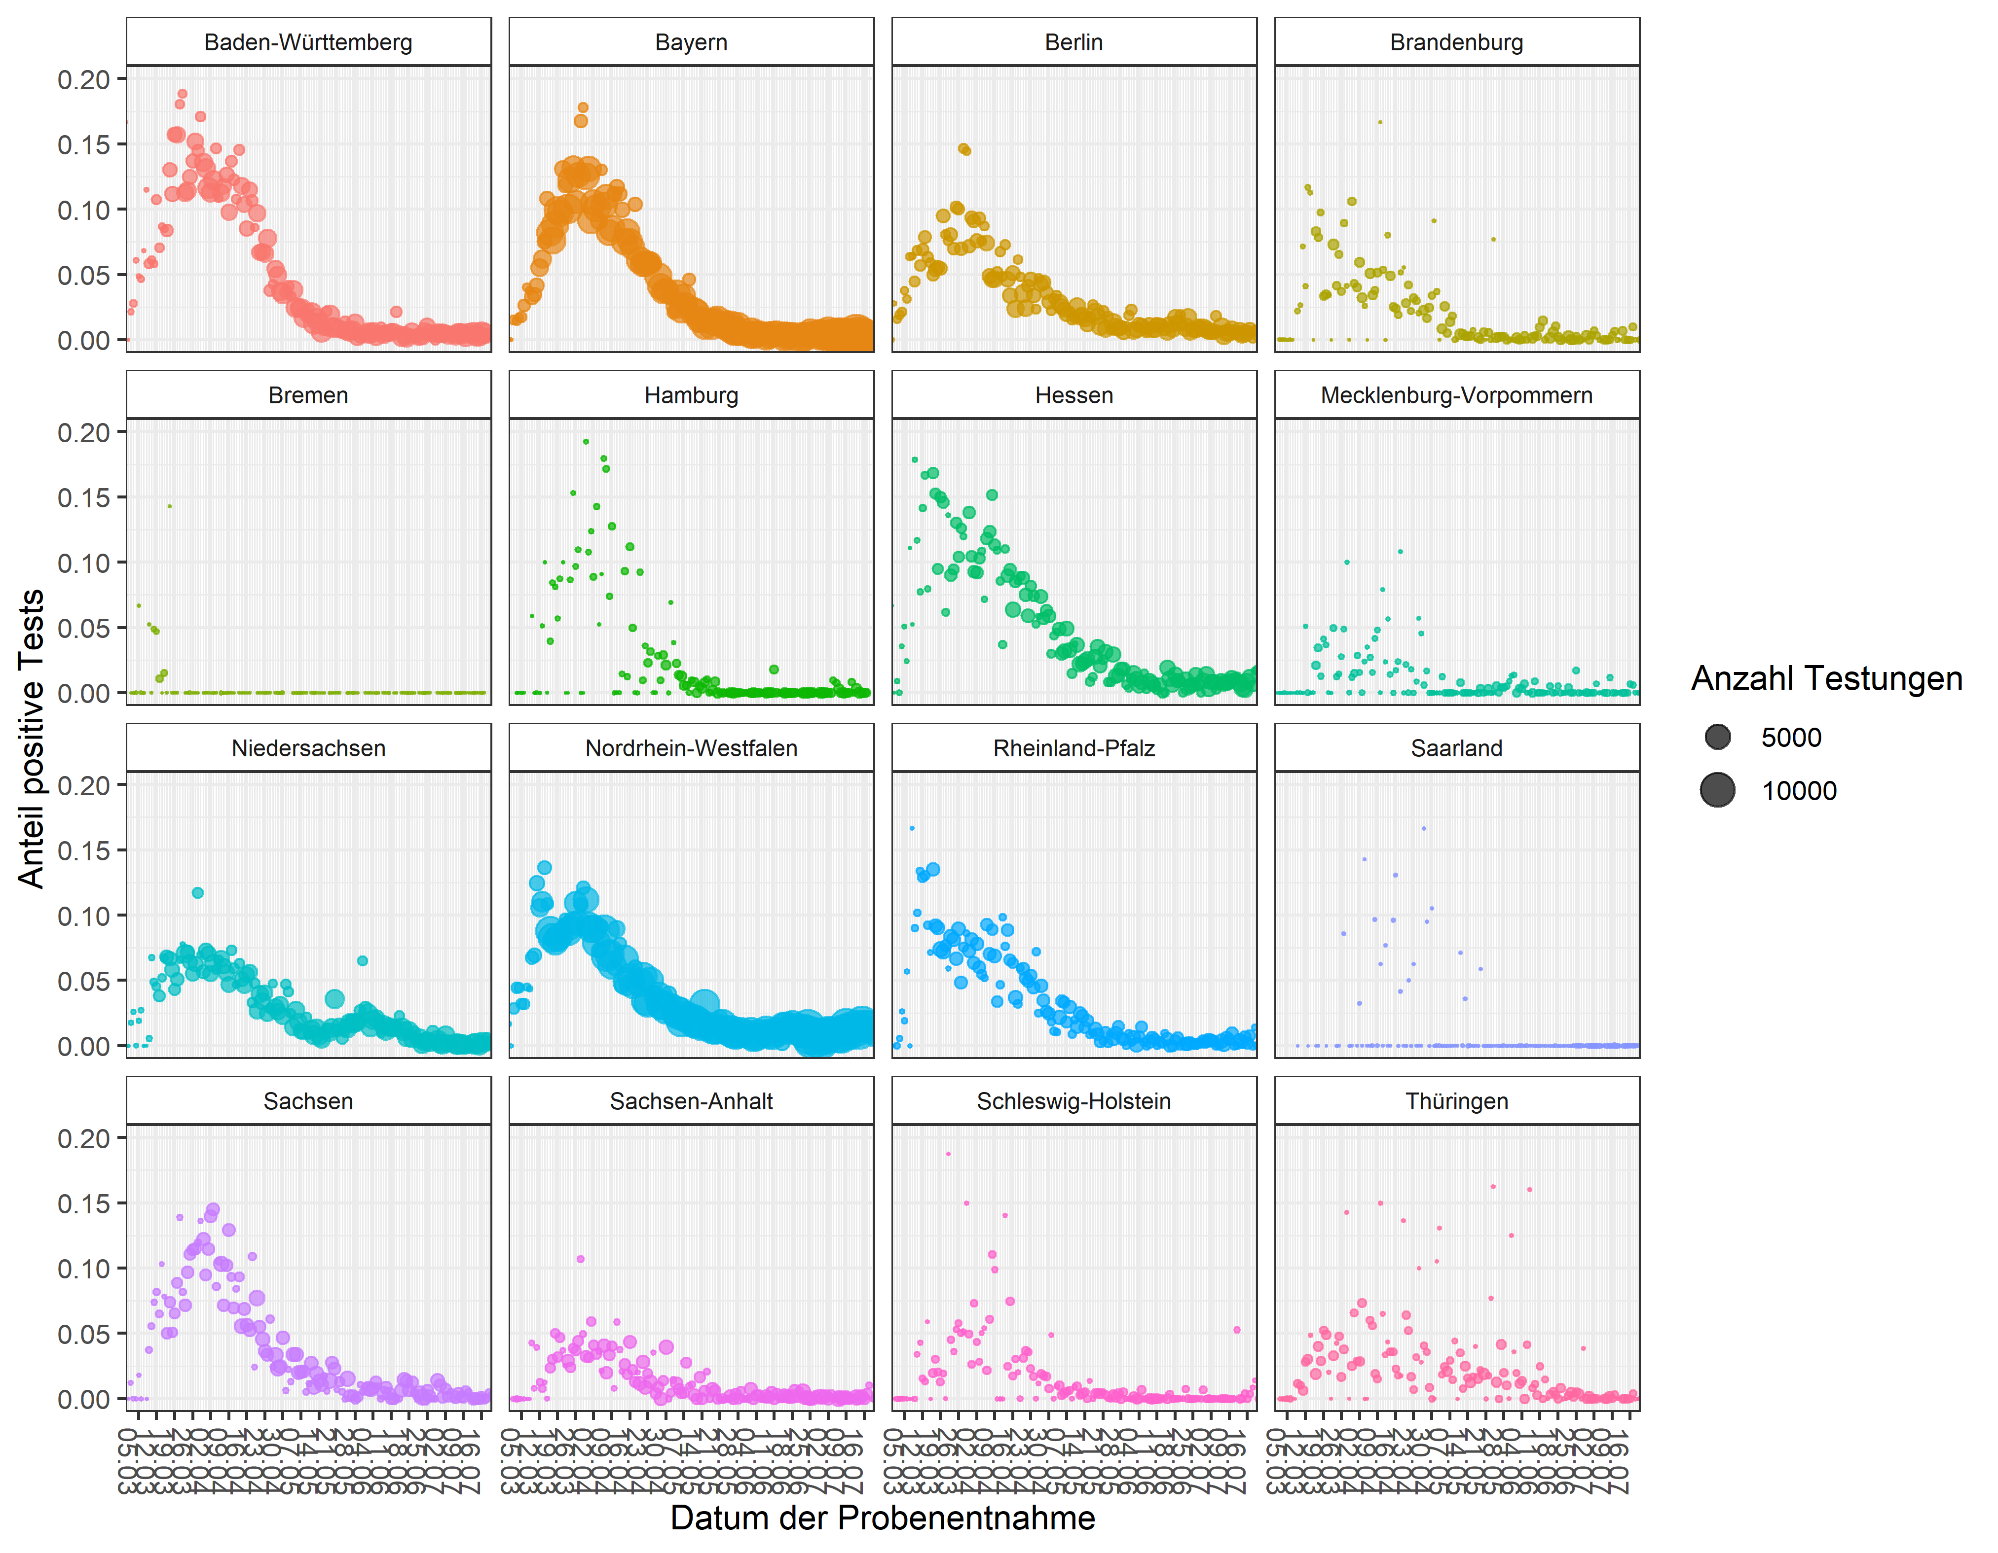
Anteil der positiven Tests nach Bundesland (Stand 21.07.2020)

Slide 20
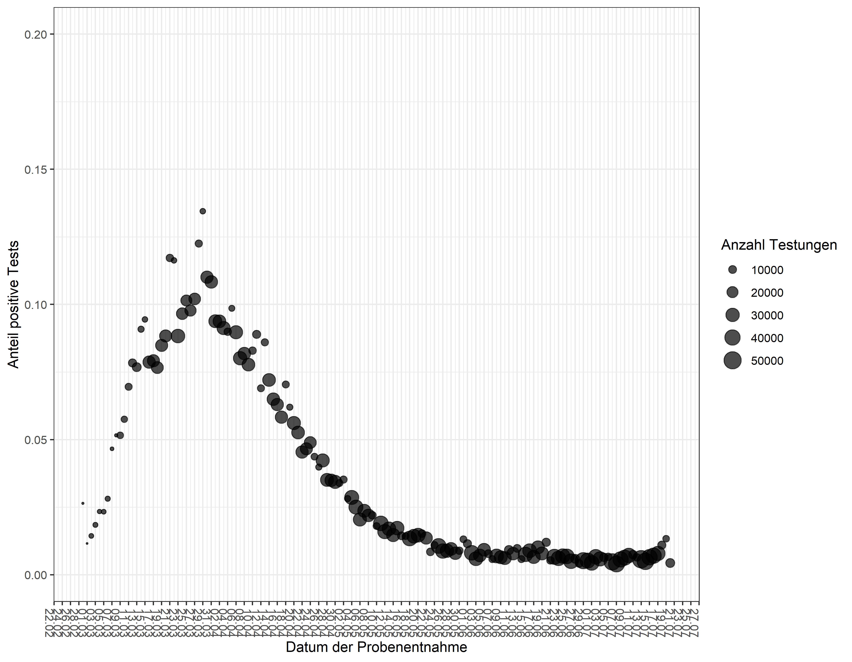
Anteil der positiven Tests, bundesweit (Stand 14.07.2020)

Slide 21
Anzahl Labortestungen (Datenstand 21.07.2020)
KW* 2020 | Anzahl Testungen | Positiv getestet | Positiven- rate (%) | Anzahl übermittelnde Labore
Bis einschließlich KW 10 | 124.716 | 3.892 | 3,1 | 90
KW 11 | 127.457 | 7.582 | 5,9 | 114
KW 12 | 348.619 | 23.820 | 6,8 | 152
KW 13 | 361.515 | 31.414 | 8,7 | 151
KW 14 | 408.348 | 36.885 | 9,0 | 154
KW 15 | 380.197 | 30.791 | 8,1 | 164
KW 16 | 331.902 | 22.082 | 6,7 | 168
KW 17 | 363.890 | 18.083 | 5,0 | 178
KW 18 | 326.788 | 12.608 | 3,9 | 175
KW 19 | 403.875 | 10.755 | 2,7 | 182
KW 20 | 432.666 | 7.233 | 1,7 | 183
KW 21 | 353.467 | 5.218 | 1,5 | 179
KW 22 | 405.269 | 4.310 | 1,1 | 178
KW 23 | 340.986 | 3.208 | 0,9 | 176
KW 24 | 325.575 | 2.716 | 0,8 | 171
KW 25 | 384.311 | 5.136 | 1,3 | 173
KW 26 | 462.942 | 3.603 | 0,8 | 177
KW 27 | 500.122 | 3.012 | 0,6 | 148
KW 28 | 504.596 | 2.938 | 0,6 | 175
KW 29 | 531.571 | 3.408 | 0,6 | 168
Summe | 7.418.812 | 238.694
KW*, für die die Angabe prognostisch erfolgt ist: | Anzahl übermit-telnde Labore | Testkapazität pro Tag | Neu ab KW15: wöchentliche Kapazität anhand von Wochenarbeitstagen
KW11 | 28 | 7.115 | -
KW12 | 93 | 31.010 | -
KW13 | 111 | 64.725 | -
KW14 | 113 | 103.515 | -
KW15 | 132 | 116.655 | -
KW16 | 112 | 123.304 | 730.156
KW17 | 126 | 136.064 | 818.426
KW18 | 133 | 141.815 | 860.494
KW19 | 137 | 153.698 | 964.962
KW20 | 134 | 157.150 | 1.038.223
KW21 | 136 | 159.418 | 1.050.676
KW22 | 143 | 156.824 | 1.017.179
KW23 | 137 | 161.911 | 1.083.345
KW24 | 139 | 168.748 | 1.092.448
KW25 | 138 | 166.445 | 1.099.355
KW26 | 137 | 169.473 | 1.112.075
KW 27 | 137 | 169.501 | 1.118.354
KW 28 | 145 | 176.898 | 1.174.960
KW 29 | 146 | 176.046 | 1.178.008
KW 30 | 145 | 177.687 | 1.182.599
In KW 29 gaben 42 Labore einen Rückstau von insgesamt 1.483 abzuarbeitenden Proben an. 28 Labore nannten Lieferschwierigkeiten für Reagenzien
Notes:
Mittwochs im Lagebericht, alternativ Freitags

Slide 22
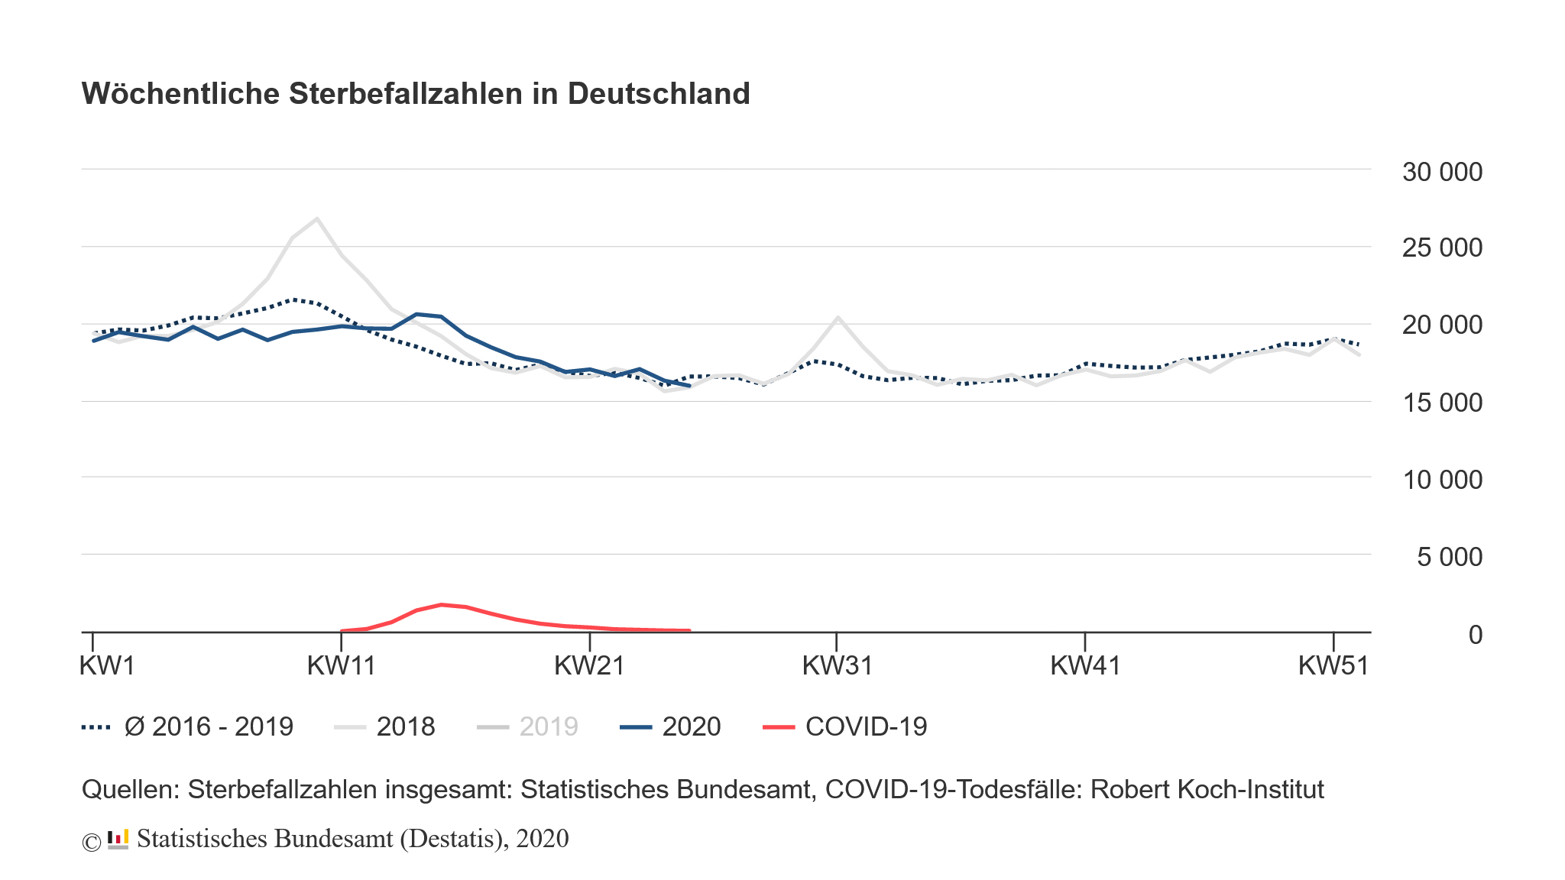
Wöchentliche Sterbefallzahlen in Deutschland (destatis 24.07.2020)
Daten bis einschl. KW 26
Phase der zeitweisen Übersterblichkeit scheint beendet
KW26: 15.945 Todesfälle (- 328 zur Vorwoche), ca. 4% unter dem Durchschnitt der Vorjahre 2016-19 (Nachmeldungen aber noch möglich)
Notes:
Nur Freitags https://www.destatis.de/DE/Themen/Querschnitt/Corona/Gesellschaft/bevoelkerung-sterbefaelle.html

